Slide 1
SISTEMAS DIGITAIS
PARTE 4
COMPOSIÇÃO DE CIRCUITOS

Slide 2


COMPOSIÇÃO DE CIRCUITOS
LÓGICA ELETRÔNICA

Slide 3
A
A
A
XOR
AND
Z
OR
Z
Z
B
B
B
ENTRADAS |  | SAÍDA
A | B | Z
0 | 0 | 0
0 | 1 | 0
1 | 0 | 0
1 | 1 | 1
ENTRADAS |  | SAÍDA
A | B | Z
0 | 0 | 0
0 | 1 | 1
1 | 0 | 1
1 | 1 | 1
ENTRADAS |  | SAÍDA
A | B | Z
0 | 0 | 0
0 | 1 | 1
1 | 0 | 1
1 | 1 | 0
A
NOT
Z
ENTRADA | SAÍDA
A | Z
0 | 1
1 | 0
A
A
NOR
A
NXOR
NAND
Z
Z
Z
B
B
B
ENTRADAS |  | SAÍDA
A | B | Z
0 | 0 | 1
0 | 1 | 1
1 | 0 | 1
1 | 1 | 0
ENTRADAS |  | SAÍDA
A | B | Z
0 | 0 | 1
0 | 1 | 0
1 | 0 | 0
1 | 1 | 0
ENTRADAS |  | SAÍDA
A | B | Z
0 | 0 | 1
0 | 1 | 0
1 | 0 | 0
1 | 1 | 1

Slide 4
COMPONHA UM CIRCUITO QUE ATENDA A TABELA VERDADE.
Tabela verdade
ENTRADAS |  | SAÍDA
A | B | Z
0 | 0 | 1
0 | 1 | 0
1 | 0 | 1
1 | 1 | 0
CIRC_008
A
Z
B

Slide 5
COMPONHA UM CIRCUITO QUE ATENDA A TABELA VERDADE.
Tabela verdade
ENTRADAS |  | SAÍDA
A | B | Z
0 | 0 | 1
0 | 1 | 0
1 | 0 | 1
1 | 1 | 0
CIRC_008
A
Z
NOT
B

Slide 6
COMPONHA UM CIRCUITO QUE ATENDA A TABELA VERDADE.
Tabela verdade
ENTRADAS |  | SAÍDA
A | B | Z
0 | 0 | 1
0 | 1 | 0
1 | 0 | 1
1 | 1 | 1
CIRC_009
A
Z
B

Slide 7
COMPONHA UM CIRCUITO QUE ATENDA A TABELA VERDADE.
Tabela verdade
ENTRADAS |  | SAÍDA
A | B | Z
0 | 0 | 1
0 | 1 | 0
1 | 0 | 1
1 | 1 | 1
CIRC_009
A
OR
Z
B
NOT

Slide 8
COMPONHA UM CIRCUITO QUE ATENDA A TABELA VERDADE.
Tabela verdade
ENTRADAS |  | SAÍDA
A | B | Z
0 | 0 | 0
0 | 1 | 1
1 | 0 | 1
1 | 1 | 0
CIRC_010
A
Z
B

Slide 9
COMPONHA UM CIRCUITO QUE ATENDA A TABELA VERDADE.
Tabela verdade
ENTRADAS |  | SAÍDA
A | B | Z
0 | 0 | 0
0 | 1 | 1
1 | 0 | 1
1 | 1 | 0
CIRC_010
A
XOR
Z
B

Slide 10
COMPONHA UM CIRCUITO QUE ATENDA A TABELA VERDADE.
Tabela verdade
ENTRADAS |  | SAÍDA
A | B | Z
0 | 0 | 1
0 | 1 | 1
1 | 0 | 0
1 | 1 | 0
CIRC_011
A
Z
B

Slide 11
COMPONHA UM CIRCUITO QUE ATENDA A TABELA VERDADE.
Tabela verdade
ENTRADAS |  | SAÍDA
A | B | Z
0 | 0 | 1
0 | 1 | 1
1 | 0 | 0
1 | 1 | 0
CIRC_011
A
Z
NOT
B

Slide 12
COMPONHA UM CIRCUITO PARA ATIVAR A LÂMPADA “X” QUANDO O SENSOR DE CALOR (A) ESTIVER ATIVO E O SENSOR DE MOVIMENTO (B) ESTIVER APAGADO, E DE ATIVAR A LÂMPADA “Y” APENAS QUANDO AMBOS OS SENSORES ESTIVEREM ATIVOS.
Tabela verdade
ENTRADAS |  | SAÍDAS
A | B | X | Y
0 | 0
0 | 1
1 | 0
1 | 1
CIRC_012
A
X
B
Y

Slide 13
COMPONHA UM CIRCUITO PARA ATIVAR A LÂMPADA “X” QUANDO O SENSOR DE CALOR (A) ESTIVER ATIVO E O SENSOR DE MOVIMENTO (B) ESTIVER APAGADO, E DE ATIVAR A LÂMPADA “Y” APENAS QUANDO AMBOS OS SENSORES ESTIVEREM ATIVOS.
Tabela verdade
ENTRADAS |  | SAÍDAS
A | B | X | Y
0 | 0 | 0
0 | 1 | 0
1 | 0 | 1
1 | 1 | 0
CIRC_012
A
X
B
Y

Slide 14
COMPONHA UM CIRCUITO PARA ATIVAR A LÂMPADA “X” QUANDO O SENSOR DE CALOR (A) ESTIVER ATIVO E O SENSOR DE MOVIMENTO (B) ESTIVER APAGADO, E DE ATIVAR A LÂMPADA “Y” APENAS QUANDO AMBOS OS SENSORES ESTIVEREM ATIVOS.
Tabela verdade
ENTRADAS |  | SAÍDAS
A | B | X | Y
0 | 0 | 0 | 0
0 | 1 | 0 | 0
1 | 0 | 1 | 0
1 | 1 | 0 | 1
CIRC_012
A
X
B
Y

Slide 15
COMPONHA UM CIRCUITO PARA RETORNAR O NÚMERO DE ENTRADA DE 0 A 3 NO DISPLAY DE 7 SEGMENTOS:
ENTRADAS |  | SAÍDAS
X | Y | A | B | C | D | E | F | G
0 | 0
0 | 1
1 | 0
1 | 1
CIRC_013
A
B
A
C
X
D
F
D
B
Y
E
E
G
F
C
G

Slide 16
COMPONHA UM CIRCUITO PARA RETORNAR O NÚMERO DE ENTRADA DE 0 A 3 NO DISPLAY DE 7 SEGMENTOS:
NÚMERO [ 0 ] = [ 0 0 ]
ENTRADAS |  | SAÍDAS
X | Y | A | B | C | D | E | F | G
0 | 0 |  | 0
0 | 1
1 | 0
1 | 1
CIRC_013
A
B
A
C
X
D
F
D
B
Y
E
E
G
F
C
G

Slide 17
COMPONHA UM CIRCUITO PARA RETORNAR O NÚMERO DE ENTRADA DE 0 A 3 NO DISPLAY DE 7 SEGMENTOS:
NÚMERO [ 1 ] = [ 0 1 ]
ENTRADAS |  | SAÍDAS
X | Y | A | B | C | D | E | F | G
0 | 0 | 1 | 0 | 1 | 1 | 1 | 1 | 1
0 | 1
1 | 0
1 | 1
CIRC_013
A
B
A
C
X
D
F
D
B
Y
E
E
G
F
C
G

Slide 18
COMPONHA UM CIRCUITO PARA RETORNAR O NÚMERO DE ENTRADA DE 0 A 3 NO DISPLAY DE 7 SEGMENTOS:
NÚMERO [ 1 ] = [ 0 1 ]
ENTRADAS |  | SAÍDAS
X | Y | A | B | C | D | E | F | G
0 | 0 | 1 | 0 | 1 | 1 | 1 | 1 | 1
0 | 1 |  |  |  |  |  | 1 | 1
1 | 0
1 | 1
CIRC_013
A
B
A
C
X
D
F
D
B
Y
E
E
G
F
C
G

Slide 19
COMPONHA UM CIRCUITO PARA RETORNAR O NÚMERO DE ENTRADA DE 0 A 3 NO DISPLAY DE 7 SEGMENTOS:
NÚMERO [ 2 ] = [ 1 0 ]
ENTRADAS |  | SAÍDAS
X | Y | A | B | C | D | E | F | G
0 | 0 | 1 | 0 | 1 | 1 | 1 | 1 | 1
0 | 1 | 0 | 0 | 0 | 0 | 0 | 1 | 1
1 | 0
1 | 1
CIRC_013
A
B
A
C
X
D
F
D
B
Y
E
E
G
F
C
G

Slide 20
COMPONHA UM CIRCUITO PARA RETORNAR O NÚMERO DE ENTRADA DE 0 A 3 NO DISPLAY DE 7 SEGMENTOS:
NÚMERO [ 2 ] = [ 1 0 ]
ENTRADAS |  | SAÍDAS
X | Y | A | B | C | D | E | F | G
0 | 0 | 1 | 0 | 1 | 1 | 1 | 1 | 1
0 | 1 | 0 | 0 | 0 | 0 | 0 | 1 | 1
1 | 0 |  |  |  | 0 |  |  | 0
1 | 1
CIRC_013
A
B
A
C
X
D
F
D
B
Y
E
E
G
F
C
G

Slide 21
COMPONHA UM CIRCUITO PARA RETORNAR O NÚMERO DE ENTRADA DE 0 A 3 NO DISPLAY DE 7 SEGMENTOS:
NÚMERO [ 3 ]= [ 1 1 ]
ENTRADAS |  | SAÍDAS
X | Y | A | B | C | D | E | F | G
0 | 0 | 1 | 0 | 1 | 1 | 1 | 1 | 1
0 | 1 | 0 | 0 | 0 | 0 | 0 | 1 | 1
1 | 0 | 1 | 1 | 1 | 0 | 1 | 1 | 0
1 | 1
CIRC_013
A
B
A
C
X
D
F
D
B
Y
E
E
G
F
C
G

Slide 22
COMPONHA UM CIRCUITO PARA RETORNAR O NÚMERO DE ENTRADA DE 0 A 3 NO DISPLAY DE 7 SEGMENTOS:
NÚMERO [ 3 ] = [ 1 1 ]
ENTRADAS |  | SAÍDAS
X | Y | A | B | C | D | E | F | G
0 | 0 | 1 | 0 | 1 | 1 | 1 | 1 | 1
0 | 1 | 0 | 0 | 0 | 0 | 0 | 1 | 1
1 | 0 | 1 | 1 | 1 | 0 | 1 | 1 | 0
1 | 1 |  |  |  | 0 | 0
CIRC_013
A
B
A
C
X
D
F
D
B
Y
E
E
G
F
C
G

Slide 23
COMPONHA UM CIRCUITO PARA RETORNAR O NÚMERO DE ENTRADA DE 0 A 3 NO DISPLAY DE 7 SEGMENTOS:
ENTRADAS |  | SAÍDAS
X | Y | A | B | C | D | E | F | G
0 | 0 | 1 | 0 | 1 | 1 | 1 | 1 | 1
0 | 1 | 0 | 0 | 0 | 0 | 0 | 1 | 1
1 | 0 | 1 | 1 | 1 | 0 | 1 | 1 | 0
1 | 1 | 1 | 1 | 1 | 0 | 0 | 1 | 1
CIRC_013
A
B
A
C
X
D
F
D
B
Y
E
E
G
F
C
G

Slide 24
COMPONHA UM CIRCUITO PARA RETORNAR A PALAVRA “AULA” – LETRA POR LETRA NA CONTAGEM DE 0 A 3.
ENTRADAS |  | SAÍDAS
X | Y | A | B | C | D | E | F | G
0 | 0
0 | 1
1 | 0
1 | 1
CIRC_014
A
B
A
C
X
D
F
D
B
Y
E
E
G
F
C
G

Slide 25
COMPONHA UM CIRCUITO PARA RETORNAR A PALAVRA “AULA” – LETRA POR LETRA NA CONTAGEM DE 0 A 3.
ENTRADAS |  | SAÍDAS
X | Y | A | B | C | D | E | F | G
0 | 0 |  |  | 0
0 | 1 | 0 | 0
1 | 0 |  |  | 1 | 1 | 1
1 | 1 |  |  | 0
CIRC_014
A
B
A
C
X
D
F
D
B
Y
E
E
G
F
C
G

Slide 26
COMPONHA UM CIRCUITO PARA RETORNAR A PALAVRA “AULA” – LETRA POR LETRA NA CONTAGEM DE 0 A 3.
ENTRADAS |  | SAÍDAS
X | Y | A | B | C | D | E | F | G
0 | 0 | 1 | 1 | 0 | 1 | 1 | 1 | 1
0 | 1 | 0 | 0 | 1 | 1 | 1 | 1 | 1
1 | 0 | 0 | 0 | 1 | 1 | 1 | 0 | 0
1 | 1 | 1 | 1 | 0 | 1 | 1 | 1 | 1
CIRC_014
A
B
A
C
X
D
F
D
B
Y
E
E
G
F
C
G

Slide 27
COMPONHA UM CIRCUITO PARA RETORNAR A PALAVRA “SALE” – LETRA POR LETRA NA CONTAGEM DE 0 A 3.
ENTRADAS |  | SAÍDAS
X | Y | A | B | C | D | E | F | G
0 | 0
0 | 1
1 | 0
1 | 1
CIRC_014
A
B
A
C
X
D
F
D
B
Y
E
E
G
F
C
G

Slide 28
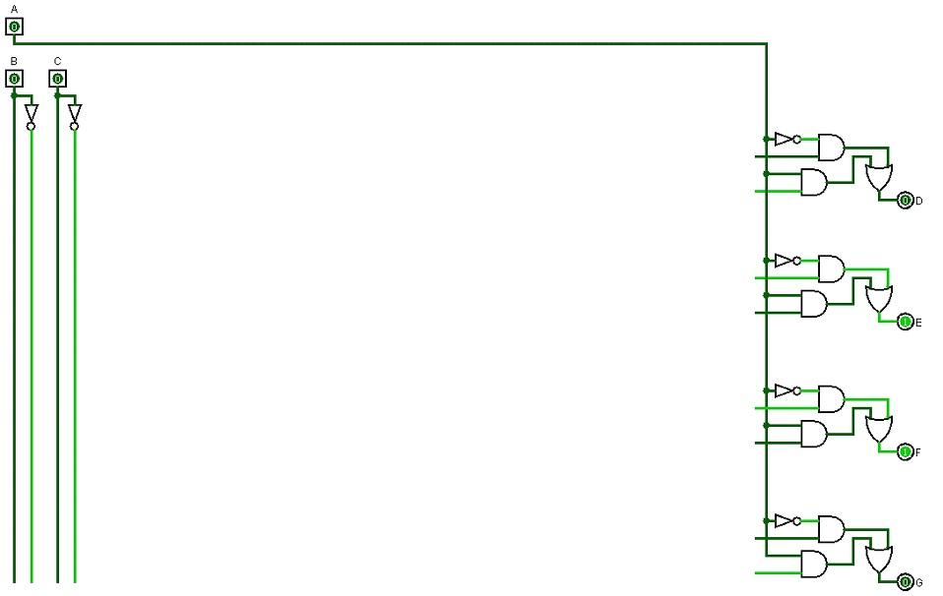

Slide 29
